Slide 1
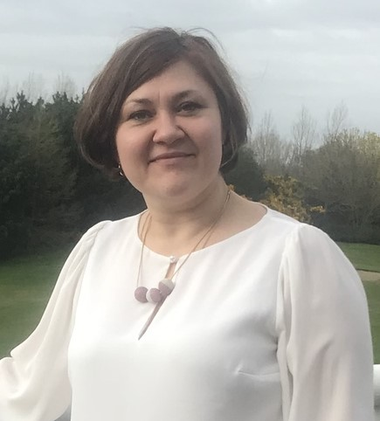
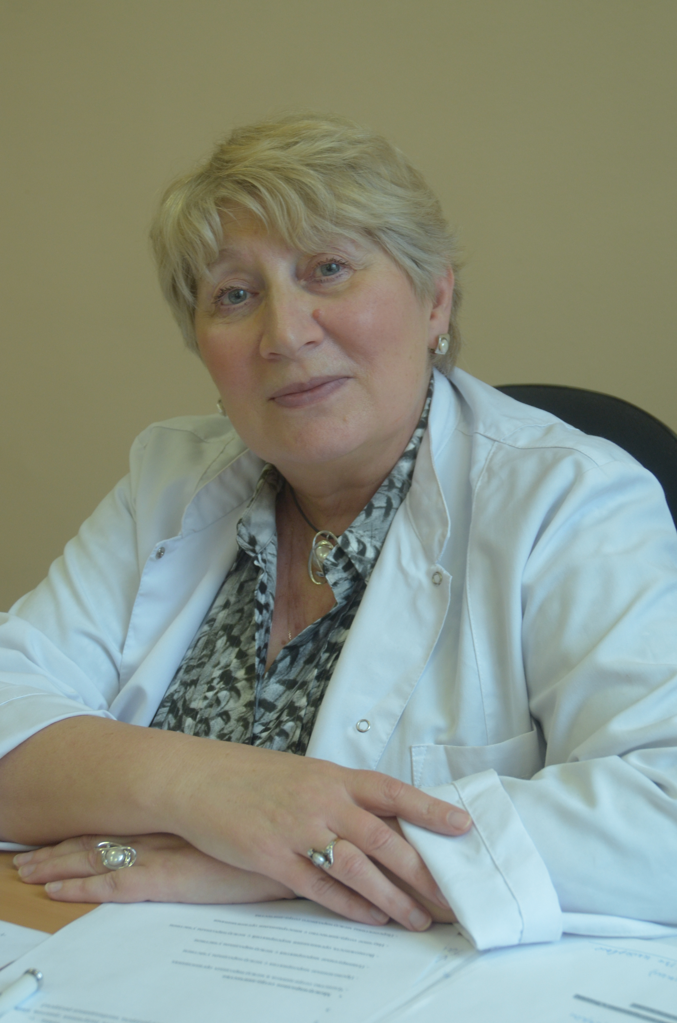
27 октября в 12.00
Барышева Ольга Юрьевна
д.м.н., профессор кафедры госпитальной терапии Медицинского института ПетрГУ, заведующая нефрологическим отделением
ГБУЗ РК “Республиканская больница
им. В.А. Баранова», главный внештатный гастроэнтеролог ,
нефролог МЗ Республики Карелия,
г. Петрозаводск
Телесеминар «Язвенный колит: текущие вызовы и будущие перспективы управления заболеванием»
Персонализированная терапия язвенного колита – Белоусова Е.А.
Возможности организации медицинской помощи пациентам с язвенным колитом на примере Республики Карелия – Барышева О.Ю.
Белоусова Елена Александровна
д.м.н., профессор, руководитель
отделения гастроэнтерологии МОНИКИ им.
М. Ф. Владимирского, заведующая
кафедрой гастроэнтерологии ФУВ
МОНИКИ, главный гастроэнтеролог
Московской области, президент
Российского общества по изучению
воспалительных заболеваний кишечника,
г. Москва.

